Slide 1
Korupce, klientelismus a volby
Mýty a fakta voleb
8.12.2020

Slide 2

Sarah Birch
Manipulace pravidel
Pravidla
Administrativní proces
Manipulace voličů
Role médií
Výhody pro voliče
Manipulace hlasů
Volební komise
Sčítávání hlasů

Slide 3
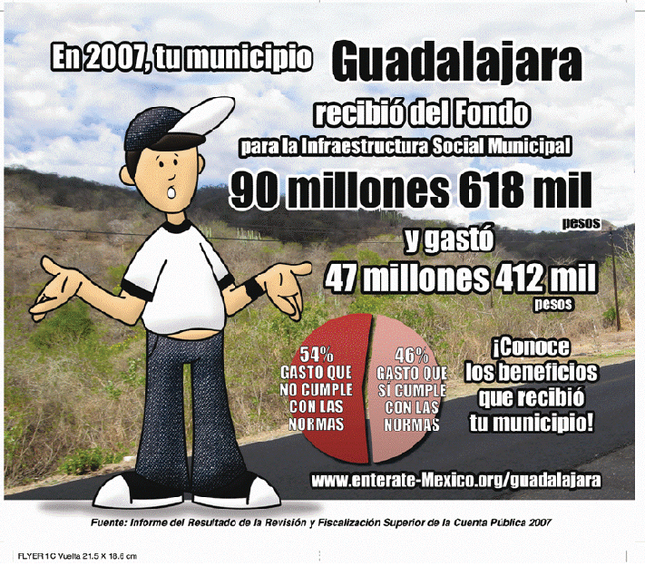
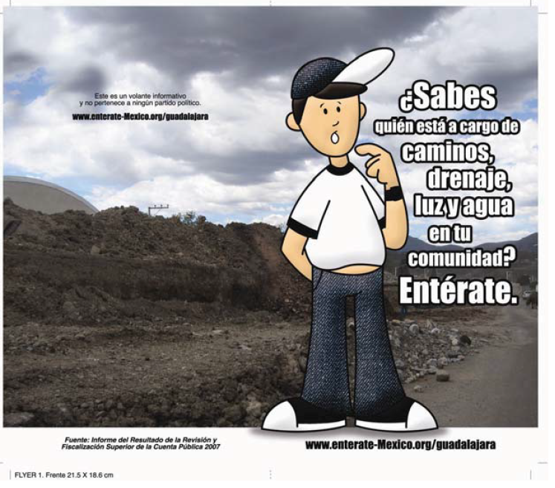
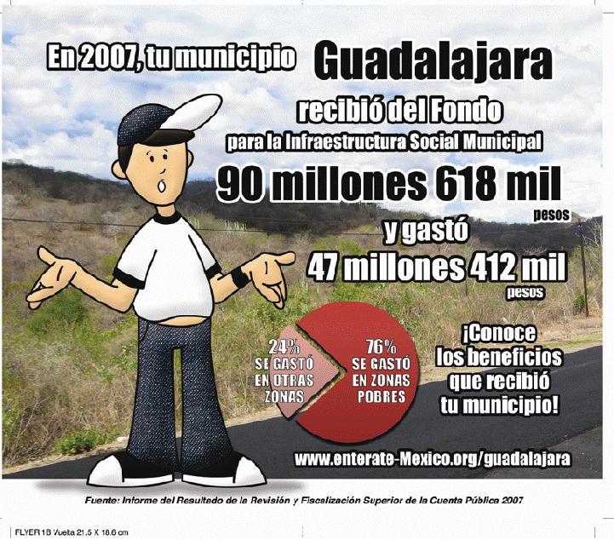

Slide 4
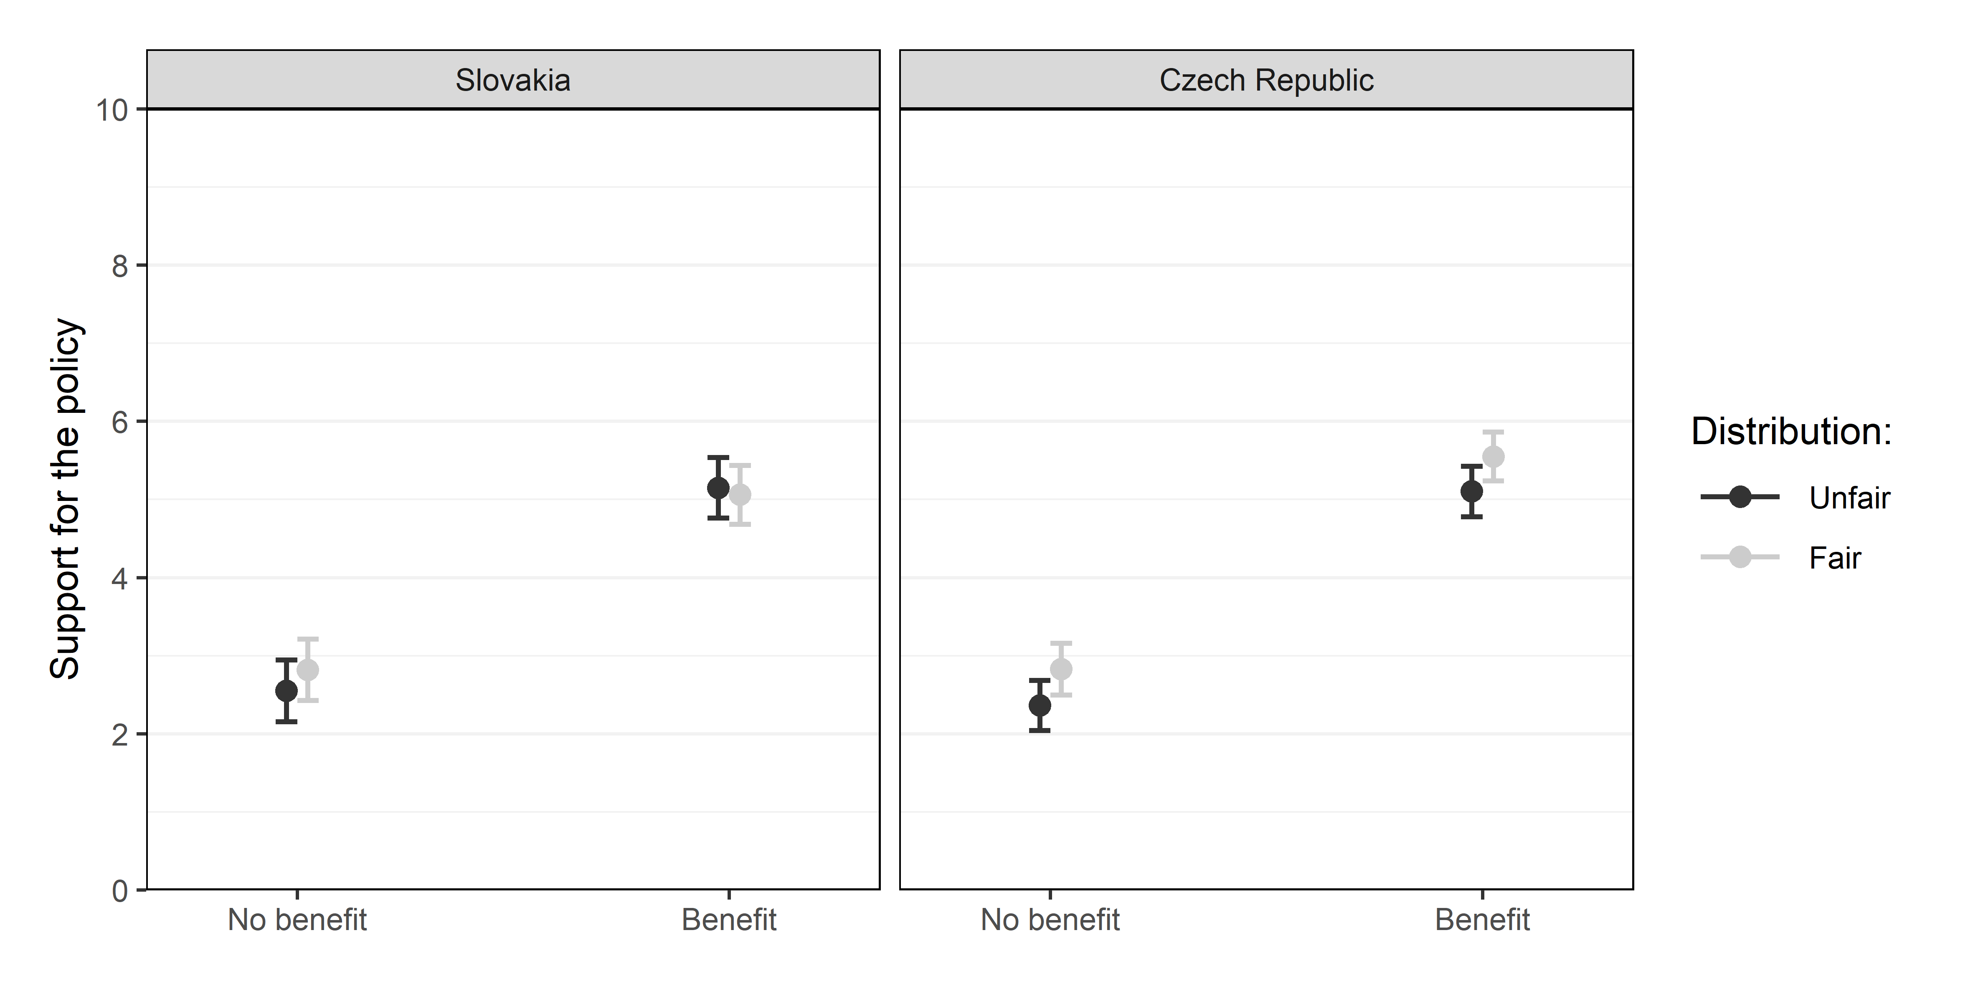
Výhody vs. férovost (Nemčok, Tóth, Spáč)

Slide 5
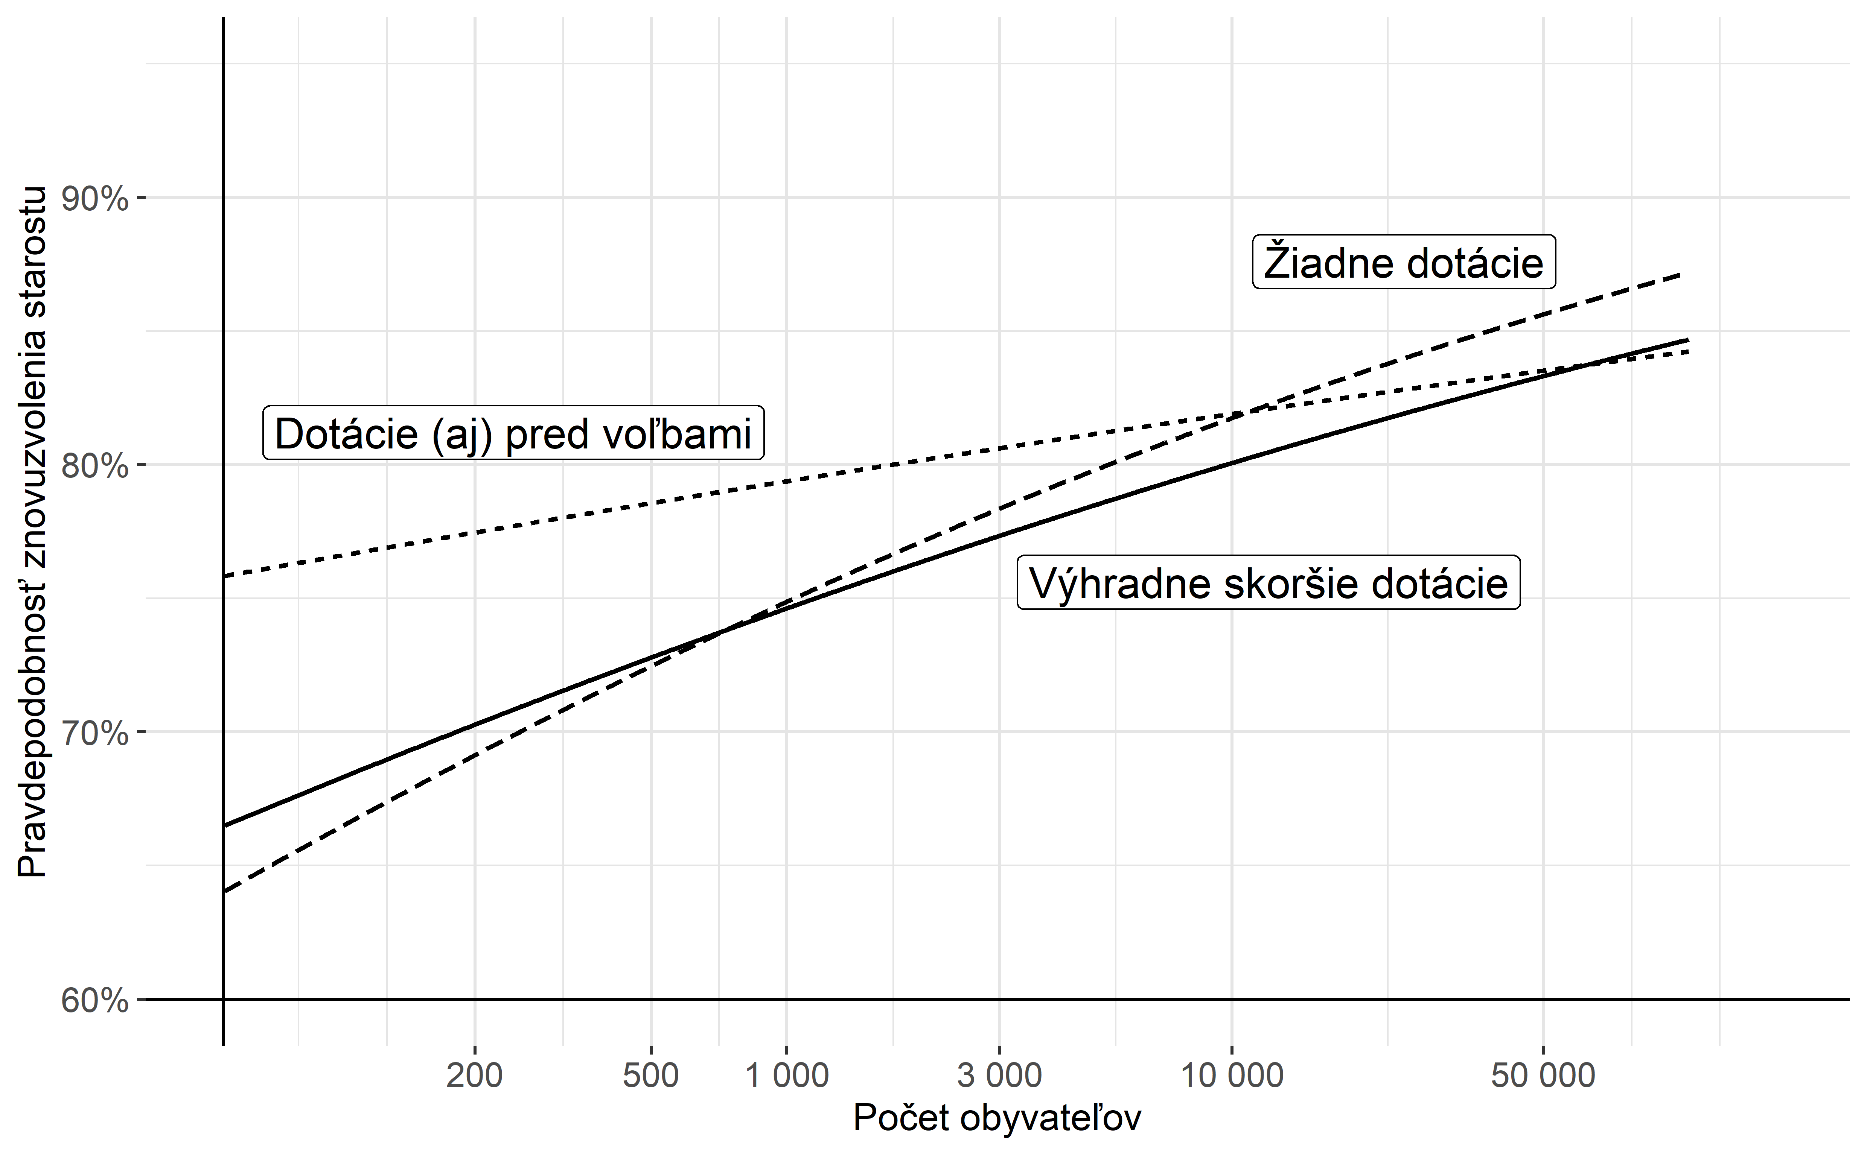
Čas je faktor (Spáč 2021)

